Slide 1
Corsair Player
ליאור שלום
עומר אהרון
נטע שוורצפוקס כהנא

Slide 2
תיאור הפרוייקט
multi threadingאפליקציית
המאפשרת למשתמש להוריד למחשב קבצי שירים לפי רשימת השמעה כבקשתו.
חיפוש רשימת ההשמעה ומציאת השירים יעשה AWSבסביבת דוקר ב-
qtלניהול ממשק המשתמש נעזר בספריית
לשם ניהול הדאטה של האפליקציה ושמירת פרטי sql dataBaseהשירים נשתמש ב
https://github.com/h74-projects/corsair-player

Slide 3
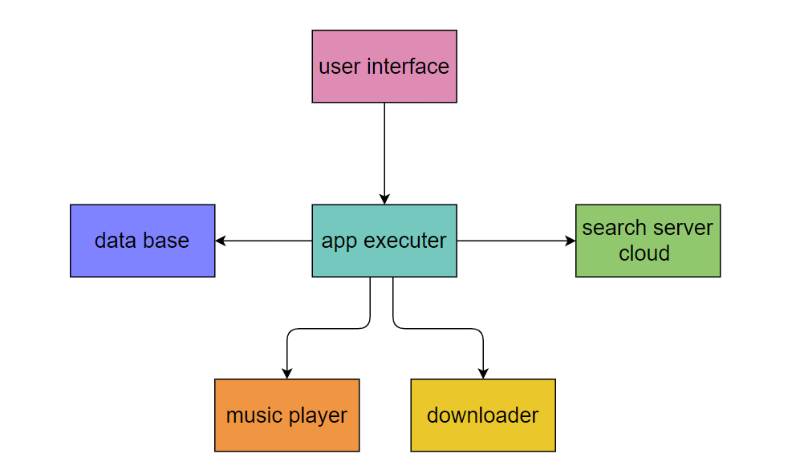
High level design

Slide 4

ליאור שלום
תואר ראשון במוסיקה באוניברסיטת חיפה, נגן ומורה לסקסופון, ומנצח תזמורות נוער.

Slide 5

עומר אהרון
תואר ראשון בניהול טכנולוגי מאוניברסיטת בר אילן,
תעודת הנדסאי תעשייה וניהול ממכללת רביבים ושירות צבאי בתפקיד זה

Slide 6

נטע שוורצפוקס כהנא
תואר ראשון ושני בהיסטוריה מהאוניברסיטה העברית
עבודה קודמת ביד ושם

